Slide 1


UBND QUẬN DƯƠNG KINH
TRƯỜNG TIỂU HỌC ANH DŨNG
Bài 11:
Tiếng Việt
Sự tích cây thì là.
(Tiết 4)
Notes:
Bài giảng thiết kế bởi: Hương Thảo - tranthao121006@gmail.com
1

Slide 2
LH: Hương Thảo
Nói và nghe
Bài giảng thiết kế bởi: Hương Thảo - tranthao121004@gmail.com

Slide 3
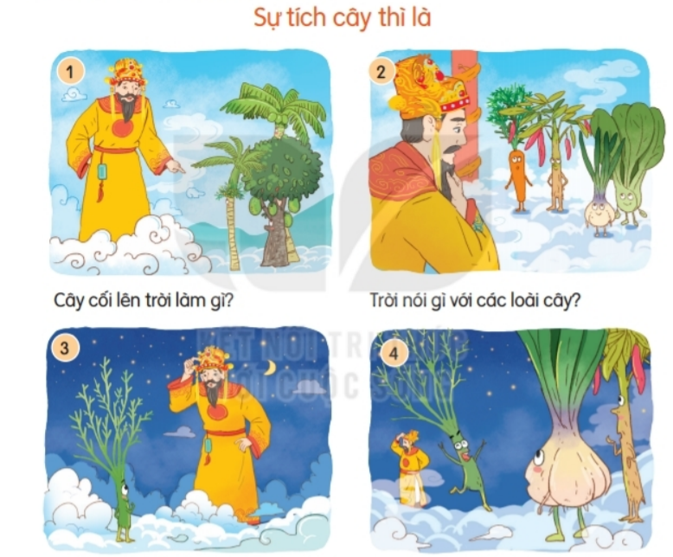
Tranh vẽ gì?

Slide 4
LH: Hương Thảo
Kể lại chuyện theo tranh
Notes:
4

Slide 5

Cùng bạn
Trả lời câu hỏi kể chuyện theo tranh qua trò chơi “Hộp quà bí ẩn”
Notes:
Bài giảng thiết kế bởi: Hương Thảo - tranthao121006@gmail.com
5

Slide 6









Notes:
Cách chơi: Bấm vào thân hộp quà -> Xuất hiện câu hỏi, nhấp chuột để xuất hiện câu trả lời. Nhấp vào nắp hộp quà để tặng con một tràng vỗ tay. Bấm “Go home” để trờ về hộp quà tiếp theo và làm tương tự như trên.

Slide 7








1. Trời nói gì với các loài cây?
Trời đang đặt tên cho từng cây.
GO HOME
You are given 3 candies

Slide 8
2. Cây thì là có hình dáng thế nào?
Cây thì là có hình dáng mảnh khảnh, lá nhỏ xíu.
GO HOME
You are given 5 candies

Slide 9
3. Cuộc nói chuyện giữa trời và cây nhỏ diễn ra như thế nào?
Cuộc nói chuyện giữa trời và cây nhỏ diễn ra rất thú vị
GO HOME
You are given 7 candies

Slide 10
4. Vì sao cây nhỏ có tên là thì là?
Trời còn đang suy nghĩ cho một cái tên. Tên chú thì…..là…..thì…..là thì cây nhỏ đã chạy đi xa khoe tên với bạn bè.
GO HOME
You are given 2 candies

Slide 11



LH: Hương Thảo
Thêi gian 5’
Cïng b¹n kÓ
trong nhãm
Notes:
Bài giảng thiết kế bởi: Hương Thảo - tranthao121004@gmail.com
11

Slide 12

Qua câu chuyện, em học được điều gì?
Notes:
Bài giảng thiết kế bởi: Hương Thảo - tranthao121006@gmail.com
12

Slide 13
Em học được ở cây thì là điều gì?
Notes:
Bài giảng thiết kế bởi: Hương Thảo - tranthao121006@gmail.com
13

Slide 14
Em học được ở cây thì là cách biết đề nghị với người khi có ý kiến muốn đề xuất?
Notes:
Bài giảng thiết kế bởi: Hương Thảo - tranthao121006@gmail.com
14

Slide 15

Củng cố, dặn dò
LH: Hương Thảo
Notes:
Bài giảng thiết kế bởi: Hương Thảo - tranthao121004@gmail.com

